Slide 1
Assemblée Générale ordinaire
« Association de pétanque de Solignac-sous-Roche »
4 novembre 2023
Réunion à la salle des fêtes de Solignac sous roche
Apéritif raisonnable sur place
Repas au restaurant du Campos à Saint-Pierre-du-Champ

Slide 2
Introduction
Rapport d’activités
Présentation des comptes 2023
Fonctionnement
Projets 2024
Tarifs 2024
Site internet

Slide 3
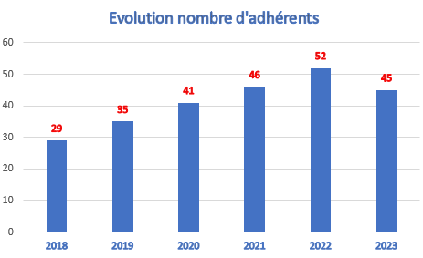
Introduction
Remerciements
Réflexions
Nombre d’adhérents

Slide 4
Rapport d’activité 2023
52 après-midi de jeux
Concours des adhérents
..\Concours des adhérents 15 07 2023\Photos\Concours des adhérents 2023 - Made with Clipchamp.mp4
Repas à la Pontvianne
Un méchoui
..\Méchoui 28 07 2023\Photos méchoui\Méchoui de la Pétanque de Solignac du 28 juillet 2023 B - Made with Clipchamp.mp4
5 casse-croûtes
But d’honneur
1 demi-journée organisée pour les enfants (4 enfants ont participé)
Repas AG

Slide 5
Rapport financier

Slide 6
Comment les comptes de l’association sont-ils fait?

Slide 7
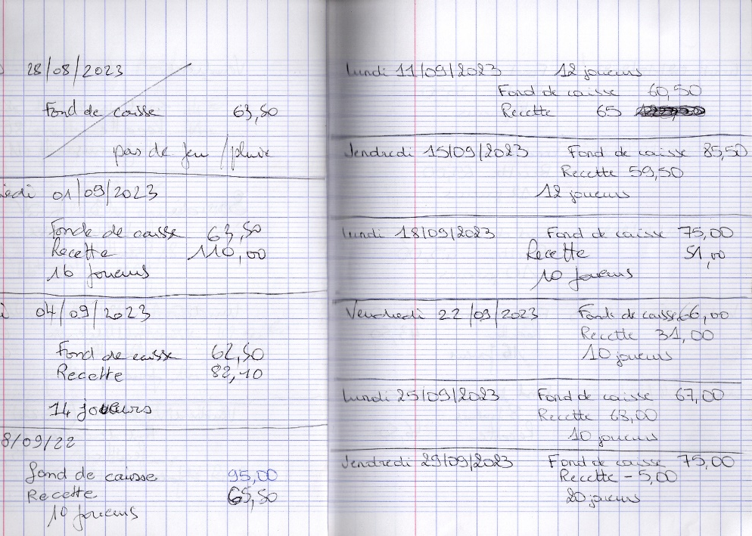

Slide 8
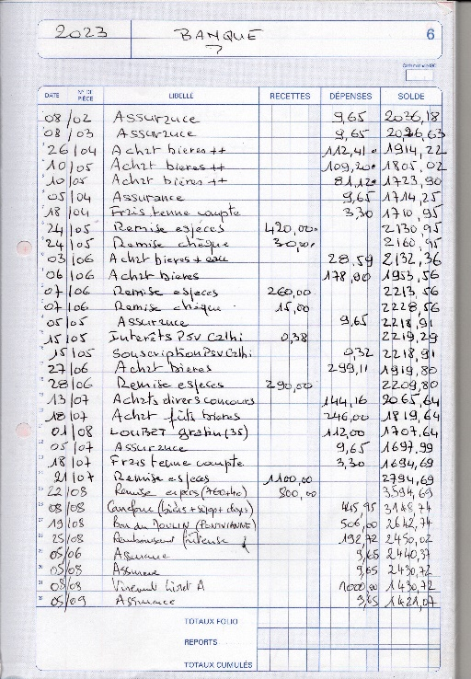
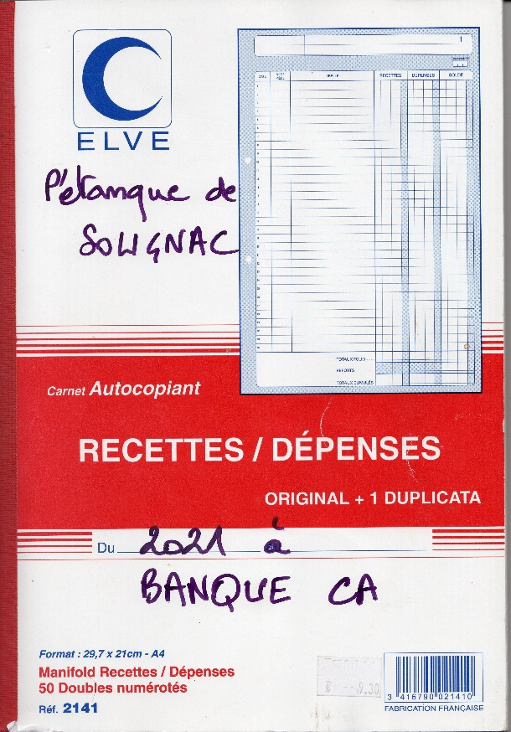
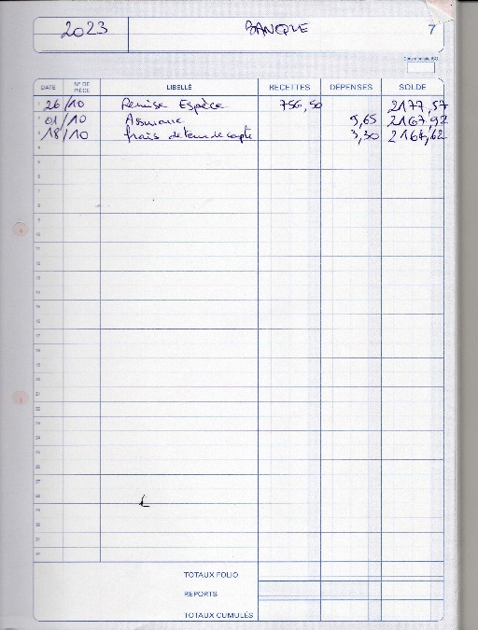

Slide 9
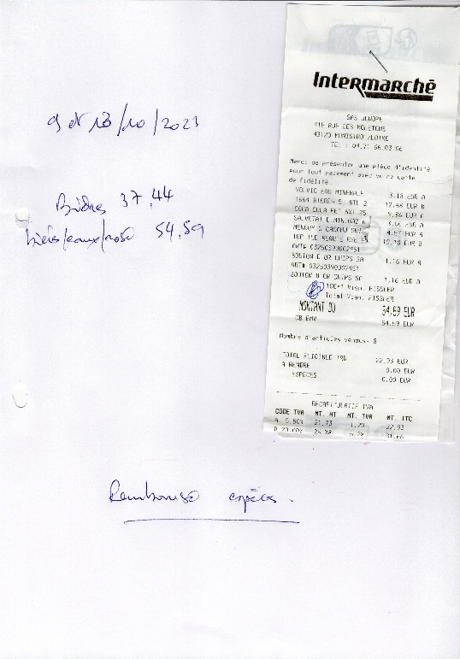
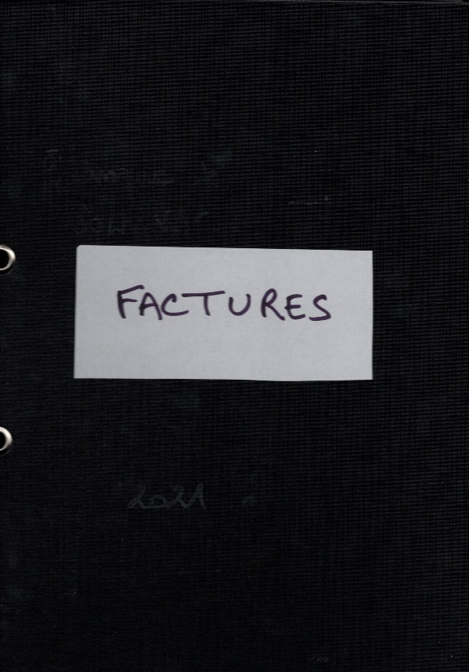
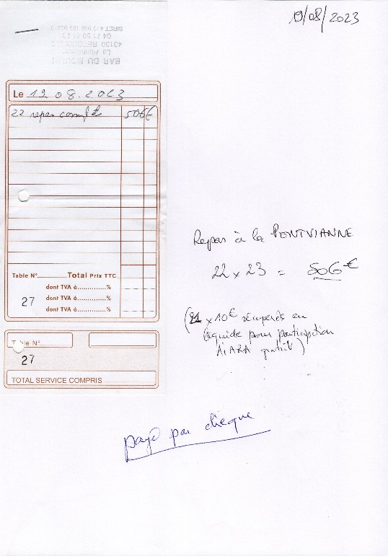

Slide 10
Cette année pour faciliter la comptabilité nous avons créé un outil de gestion sous Excel
..\Tableur comptes pétanque 2023.xlsm

Slide 12
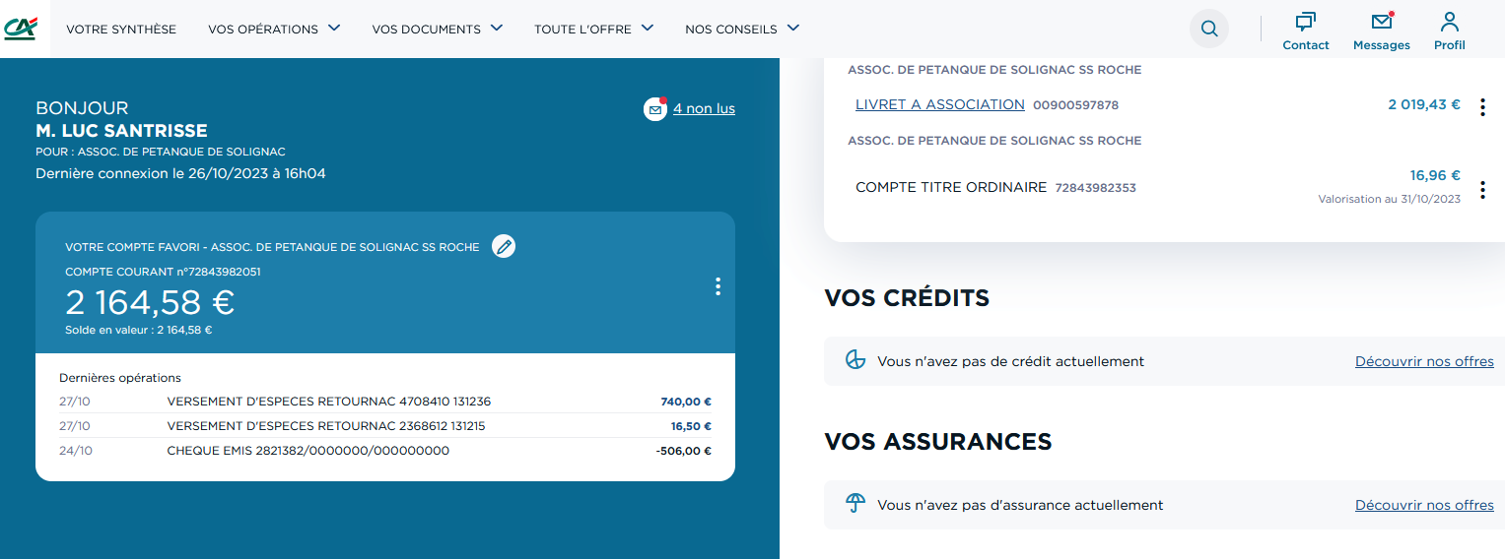
Notre compte bancaire au Crédit Agricole
2164,58 + 2019,43 + 16,96 = 4200,97 Euros
Vote d’approbation des comptes 2023

Slide 13
Proposition de fonctionnement pour 2024
Même organisation qu’en 2023 :
Un bureau
Un groupe d’aide au bureau
Pour servir et encaisser à la buvette
Pour prendre la caisse en dépannage
Pour les courses
Pour l’organisation d’animations

Slide 14
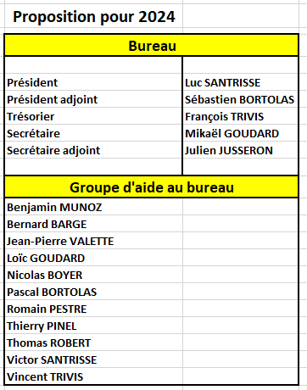
Vote d’approbation de l’organisation pour 2024

Slide 15
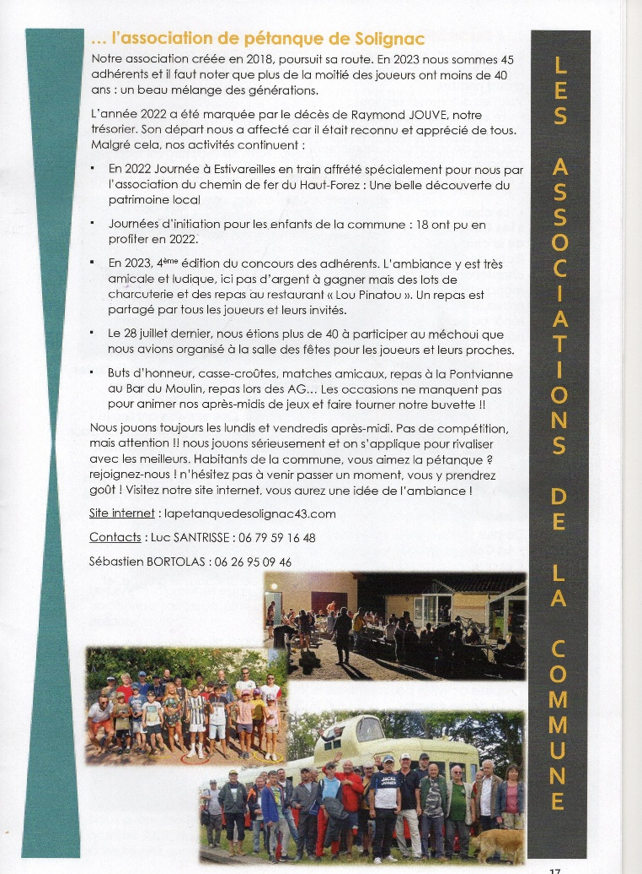
Communication

Slide 16
Projets 2024
50 après-midi de jeux
Concours des adhérents (Date)
Concours sauvage(Date)
Un cochon à la broche
Tombola
1 Repas à la Pontvianne
5 casse-croûtes
But d’honneur(Date)
Repas AG(Date)

Slide 17
Tarifs 2024
Cotisation Adulte 15 Euros
Cotisation mineur 10 Euros
2 Euros à la journée pour les non-adhérent
Repas extérieur/possibilité de participation
Boissons tarif inchangé/2023
Casse-croûtes gratuit et 5 Euros/invités
Repas fin d’année gratuit
Vote d’approbation des tarifs et règles 2024

Slide 18
Questions, témoignages, remarques?

Slide 19
Fin
Et n’oubliez pas notre site, pour y retrouver photos, documents, liste joueurs ….
www.petanquedesolignac43.com
Vote sur continuation du site

